Slide 1
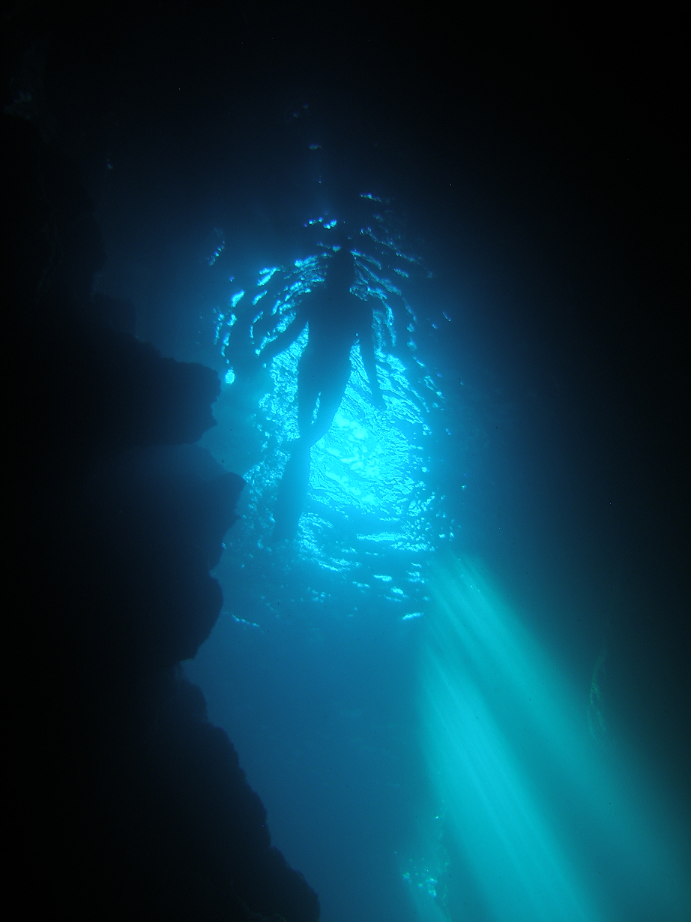
Apnéiste Expert en Eau Libre
Mécanique respiratoire
Mécanismes de diffusion
Version 2 – Avril 2020

Slide 2
Plan
1) Mécanique respiratoire
a. Le diaphragme
b. Les poumons
c. Les muscles accessoires
d. Enjeux des étirements / assouplissements
e. Utilisation de la carpe
2) Mécanismes de diffusion
a. Pressions partielles & Tensions
b. L’échange alvéolaire
c. Le transport dans le sang ( c.1 O₂ c.2 CO₂ )
d. Les enjeux en apnée

Slide 3
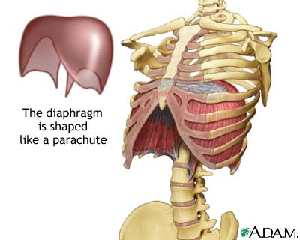
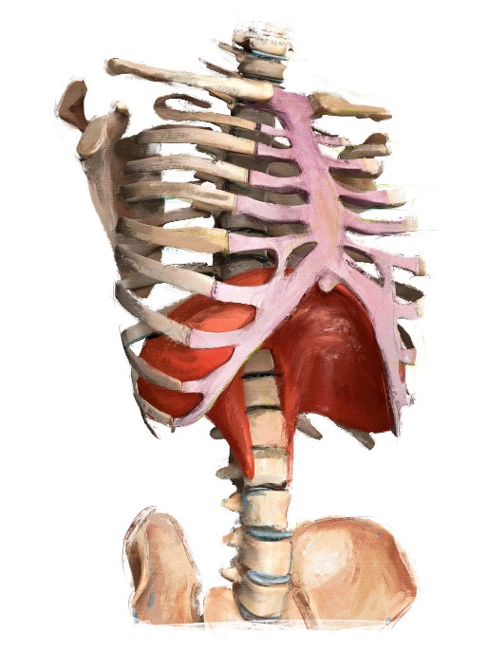
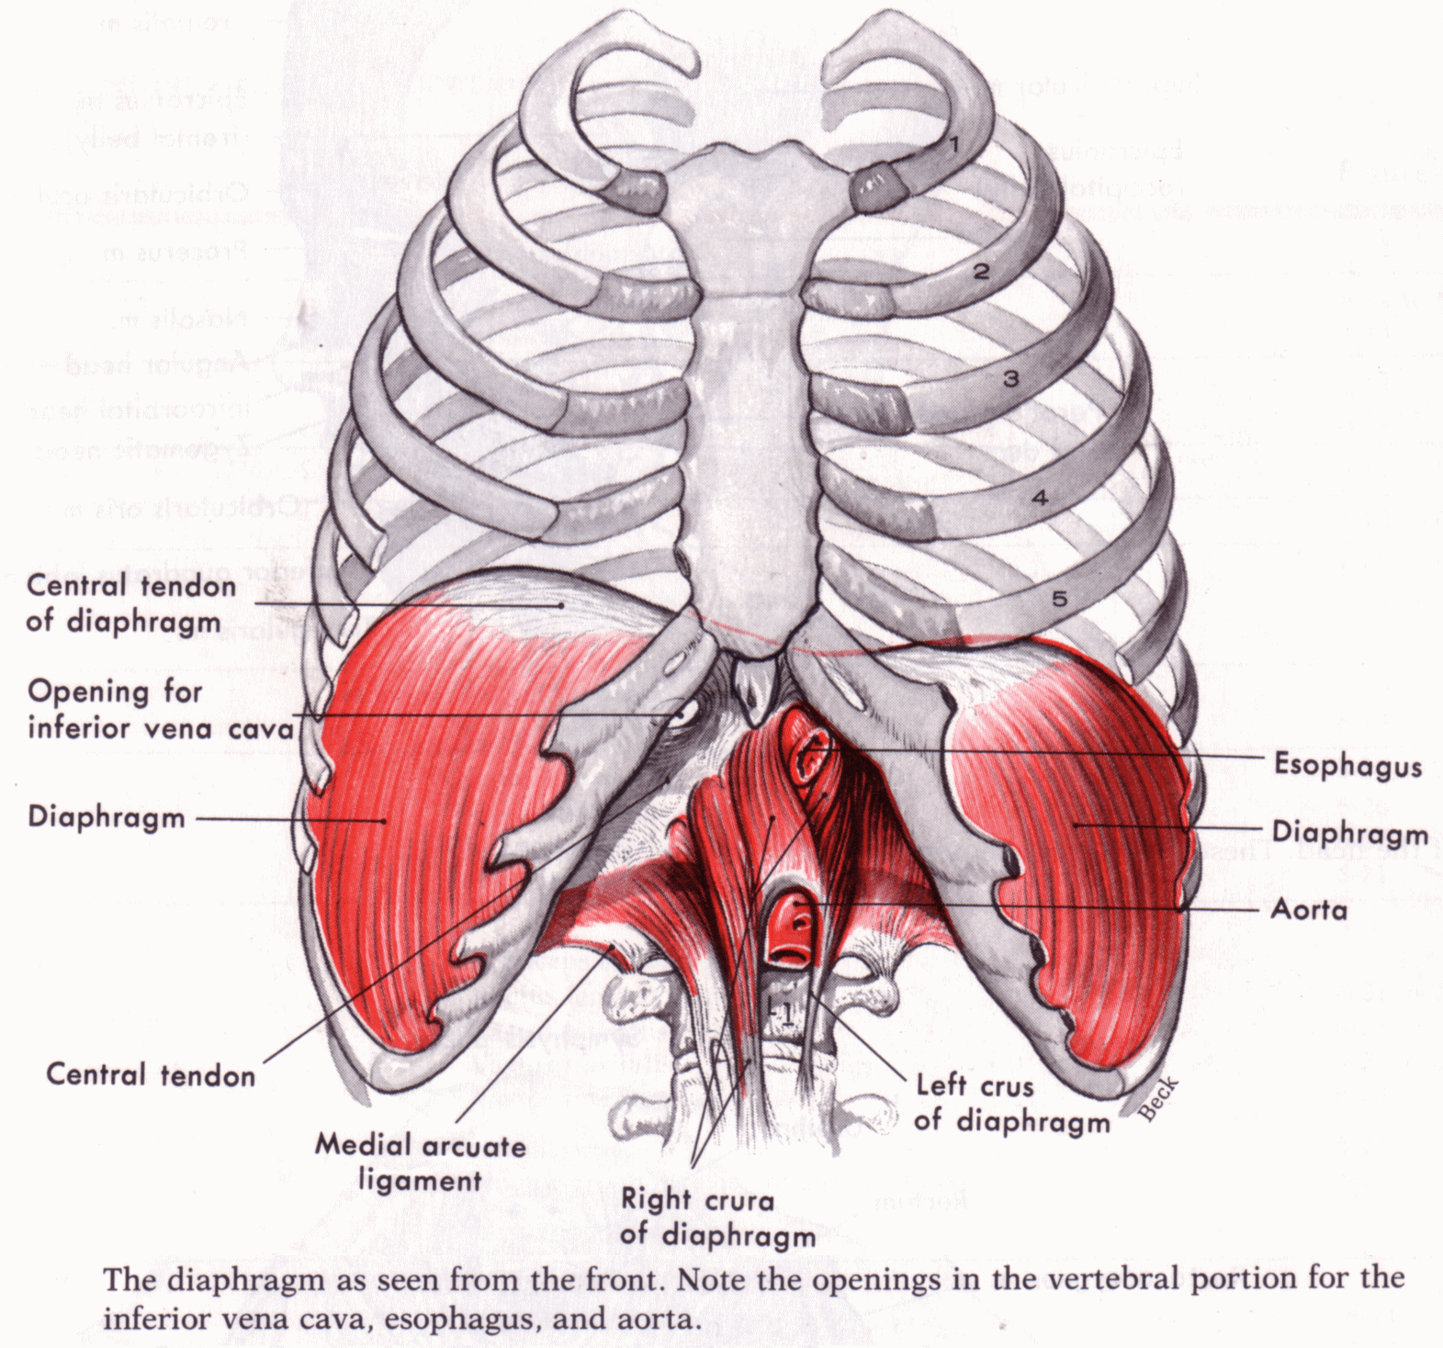
1) Mécanique respiratoire
Le diaphragme
Membrane musculaire
Fixée en plusieurs points (Xiphoïde, côtes, lombaires)
Sépare les cavités thoraciques et abdominales

Slide 4
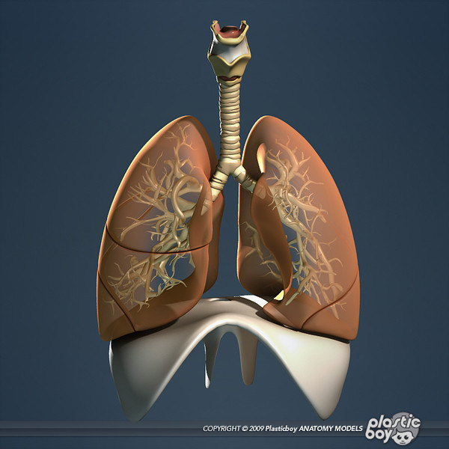
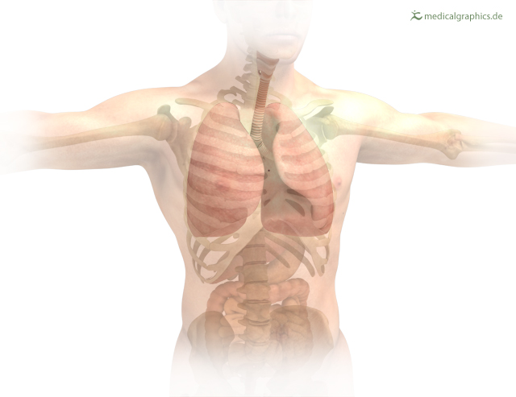
Mécanique respiratoire
b. Les poumons
Organe permettant les échanges gazeux
Reliés à la cage thoracique par la plèvre
Subissent les mouvements de la cage thoracique imprimés par le diaphragme (poumon ≠ muscle)
Très extensibles.

Slide 5
Animation 3D : Le diaphragme

Slide 6
Mécanique respiratoire
Contraction du diaphragme
Augmentation du volume thoracique
Dépression dans les poumons ( PV = Cste )
Aspiration d’air de l’extérieur (par VA supérieures)
Décontraction du diaphragme
➔ Diminution du volume thoracique
Surpression dans les poumons ( PV = Cste )
Expulsion d’air vers l’extérieur (par VA supérieures)

Slide 7
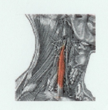
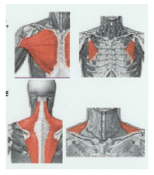
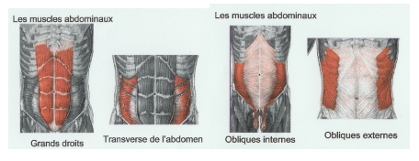
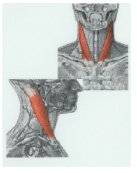
Mécanique respiratoire
c. Les muscles accessoires : en complément du diaphragme. Influence ++ sur l’expiration.
Grand pectoral
Expiration forcée
Inspiration forcée
Trapèzes
Sterno-
cleido-
mastoidien

Slide 8
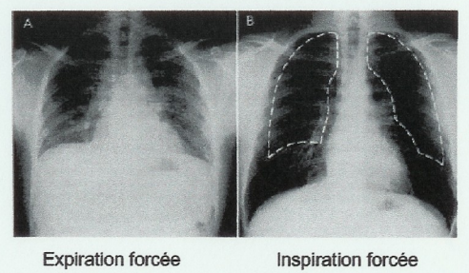
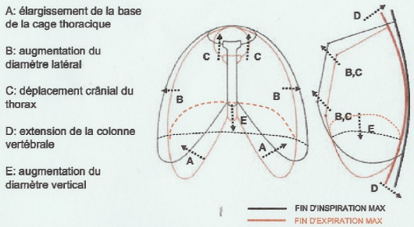
Mécanique respiratoire
Ordres de grandeurs en ventilation forcée
Course verticale du diaphragme :
≈ 6 cm
(https://www.em-consulte.com/en/article/122361)
Augmentation du diamètre thoracique : 3 - 3,5 cm

Slide 9
Mécanique respiratoire
d. Enjeux des étirements / assouplissements
Objectif : lever les freins à l’inspiration comme à l’expiration.
Meilleure inspiration :
Augmente la capacité de base en apnée (quantité O2)
Augmente la capacité à compenser en profondeur
Améliore la sérénité pendant la descente en profondeur
Meilleure expiration :
Augmente la capacité à se déformer de la cage thoracique (retard du bloodshift -> Sécurité +, sensations plus progressives)
Bonne vidange CO2

Slide 10
Mécanique respiratoire
Types de freins : Musculaires (+++) Articulaires (+).
Freins musculaires :
Ils limitent la course des muscles et donc les amplitudes de leurs mouvements. (contractions involontaires)
Très influencés par l’émotionnel. (stress, angoisse, mood…)
Plus faciles à lever => A travailler en priorité (étirements, relâchement)
Freins articulaires :
Ils constituent notamment les limites de sécurité des mouvements articulaires.
Contraints au vécu (Blessures, vieillissement des articulations, maladies articulaires )
Plus difficiles à lever. (Etirements plus subtils)

Slide 11
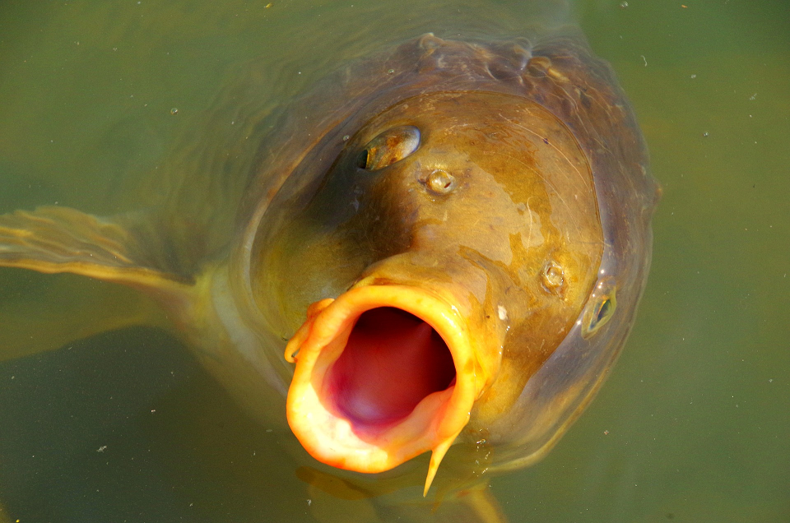
Mécanique respiratoire
e. Utilisation de la carpe
Objectif : Augmenter la quantité d’air inspirée avant l’apnée
La carpe n’est pas une technique pour augmenter la capacité pulmonaire de façon permanente. Elle s’emploie en complément d’une inspiration complète pour rajouter de l’air supplémentaire dans les poumons.

Slide 12
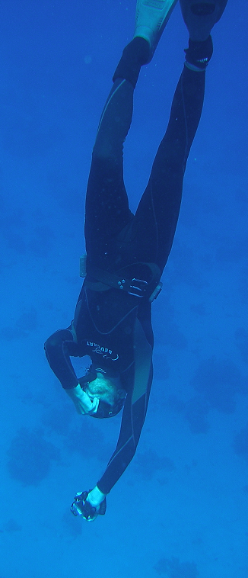
Mécanique respiratoire
e. Utilisation de la carpe
Cas d’usage :
Apnée en profondeur (++) / Apnée en piscine (–)
Gain en général très marginal pour la capacité hypoxique pure.
Prise d’air maximale insuffisante pour la compensation profonde (des alternatives existent cependant)
Pratique fréquente de la profondeur
Précautions :
Progressivité + + + (Compter ! Les manœuvres glossopharyngées)
Déconseillé pour une pratique occasionnelle
Risques :
OAP + + + (contrainte pulmonaire)
Compression cardiaque ou artérielle : perturbation des équilibres du sang, du rythme cardiaque (syncope très précoce, cf Grand Bleu, compétitions…)
( https://www.ncbi.nlm.nih.gov/pubmed/19706046?dopt=Abstract )

Slide 13
Mécanique respiratoire
Pour résumer :
La capacité respiratoire se travaille de façon technique (compréhension des mouvements, étirements, personnalisation du travail). Elle permet d’améliorer les performances générales en apnée.
Elle nécessite un entretien (souplesse, remise en place des acquis) le plus fréquent possible. => être attentif à sa technique respiratoire à chaque apnée, y compris en piscine. (progression + + +)
La carpe est une solution à des situations particulières, mais des grands champions ont montré qu’elle n’était nullement impérative pour atteindre des grandes profondeurs.

Slide 14
2) Mécanismes de diffusion
Pressions partielles & tensions
Dans l’air atmosphérique
78% N2 ; 21% O2 ; 0,04% CO2; +autres
1 atm ( 1 bar ) = 760 mmHg
Loi de Henry : P(gaz) = Ptot x %(gaz)
PN2 = 600 mmHg (= 0,78bar)
PO2 = 159 mmHg (= 0,21bar)
PCO2 = 0,3 mmHg (= 0,0004 bar)

Slide 15
Mécanismes de diffusion
La tension d’un gaz
Par abus de langage, on parle souvent de : « Pression partielle d’un gaz dans un liquide »
Exprimée en unité de pression ( bar, Pa, mmHg . . . )
La tension est égale à la pression partielle du gaz à l’équilibre de saturation. (Loi de Henry établie)
Pression
GAZ
LIQUIDE
Tension

Slide 16
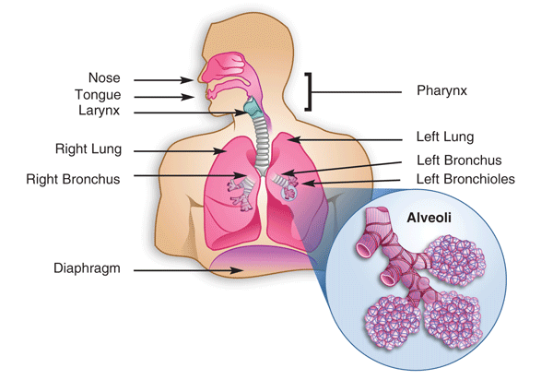
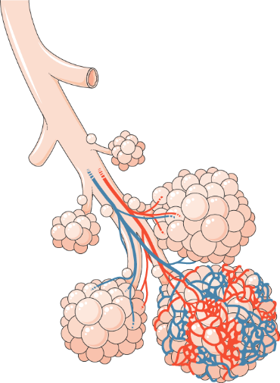
Mécanismes de diffusion
b. L’échange alvéolaire
Evolution spontanée : la saturation = équilibre pression partielle / tension
Capillaires sanguins
(liquide)
Vers
circulation
Alvéole pulmonaire
(gaz)
Poumons

Slide 17
Mécanismes de diffusion
c. Le transport dans le sang
c.1 Le dioxygène ( O₂ )
Sous forme dissoute : 2 à 5%
( 0,3 ml / 100 ml de sang à 37°C )
Combiné à l’hémoglobine (Hb) : 95 à 98 %

Slide 18
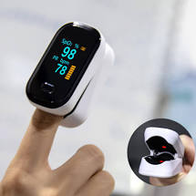
La saturation ( SaO2 )
Représente la quantité d’hémoglobine liée à de l’oxygène sur la quantité totale disponible.
(Hémoglobine = l’un des constituants des globules rouges)
Mesurée par exemple avec un saturomètre de pouce => SpO2 qui est une image proche de SaO2. (Artérielle)

Slide 19
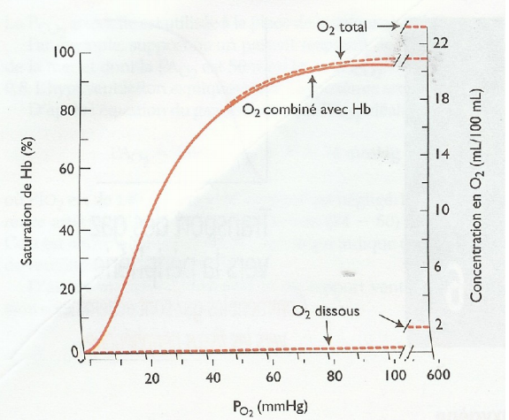
O2 Sous forme dissoute ou combinée à Hb ?
Courbes :
Dissolution de l’O2 en fonction de la pression de PO2
Saturation de l’hémoglobine en O2, fonction de PO2
PO2 capillaires tissulaires
PO2 pulmonaire capillaires pulmonaires

Slide 20
La courbe de Barcroft
C’est la courbe de dissociation de l’oxyhémoglobine
Elle montre la saturation (SaO2) en fonction de la PO2. (dissous)
Saturation O2
SO2 (%)
100
90
70
60
50
40
30
20
10
0
Effet Bohr :
pH ↑ 7,6 (plus alcalin)
pH 7,4
pH ↓ 7,2 (plus acide)
Affinité +
Lié à l’effet de PCO2 :
PCO2 ↓ 7,6 (alcalose)
PCO2 ↑ 7,2 (acidose)
Affinité -
Influence de la température
Hyperthermie
Hypothermie
0 10 20 30 40 50 60 70 80 90 100 - PpO2 (mmHg)

Slide 21
La courbe de Barcroft
Piste d’interprétation grâce au CO2 : (réalité + complexe…)
Dans les capillaires tissulaires, le CO2 est produit donc on se trouve à droite de la courbe. Hb a tendance à libérer l’O2.
Dans les capillaires pulmonaires, le CO2 est moins présent (Il se diffuse dans les poumons). Donc on se trouve à gauche de la courbe. Hb a tendance à stocker l’O2.

Slide 22
Mécanismes de diffusion
Les facteurs défavorisant l’association Hb-O2
= favorisant la dissociation Hb-O2: (à titre informatif)
Augmentation de température
Diminution du pH sanguin
CO2 (Effet Bohr : le CO2 s’accroche à l’hémoglobine, et défavorise sa liaison à l’O2)
Certaines enzymes produites lors de la fourniture d’ATP aux globules rouges (2,3 DPG)
Présence de CO : très forte affinité à HB… Hb-CO = 

Slide 23
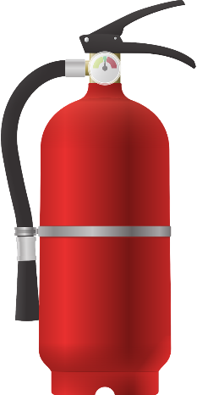
Mécanismes de diffusion
c. Le transport dans le sang
c.2 Le dioxyde carbone ( CO₂ )
Sous forme dissoute, plus soluble que l’O2: 5-10 %
En tampon (acido-basique) dans le plasma : 60-65%
Combiné à l’hémoglobine ( Effet Haldane ) : 30%

Slide 24
Mécanismes de diffusion
d. Les enjeux en apnée
Courbe de Barcroft
Dissociation Hb-O2 pendant une apnée
= meilleure utilisation du stock d’O2.
En fin d’apnée, le taux de CO2 est haut
Donc, l’affinité de l’O2 pour HB diminue
Donc O2 est libérée par HB
Donc meilleure oxygénation.
=> BIEN !

Slide 25
Mécanismes de diffusion
Courbe de Barcroft
Effet de l’hyperventilation ?
Le taux de CO2 est plus bas
Donc, l’affinité de l’O2 pour Hb augmente
Donc O2 est moins libérée par Hb
Donc oxygénation moins bonne.
Donc risque hypoxique ++
=> PAS BIEN !

Slide 26
Mécanismes de diffusion
Autres facteurs influant sur l’affinité Hb-02
Froid pendant une apnée = meilleure affinité Hb-O2 = moins de libération d’O2 = hypoxie ++
Alimentation : influence sur le pH. ( à relativiser )
=> Eviter les déséquilibres, sans rentrer dans les extrêmes.
D’une façon générale, avant l’apnée on préfère une affinité ++, pendant l’apnée on préfère une affinité -- .
=> Difficulté d’intégrer les paramètres simplement.

Slide 27
Mécanismes de diffusion
Latence de la diffusion de l’O2
La concentration en O2 continue de baisser après une apnée : danger à la sortie
( ~ jusqu’à 30 secondes )
Hypothèse : à la reprise ventilatoire, PCO2 ↓ donc l’affinité Hb-O2 ↑ Donc moins d’O2 délivrée aux organes pourtant dans le besoin. À réfléchir…

Slide 28
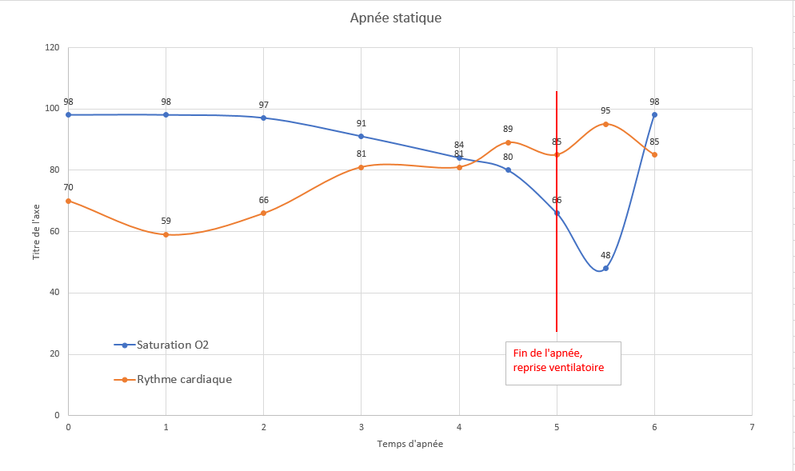
Mécanismes de diffusion
Apnée statique à sec, mesure de saturation au pouce

Slide 29
Mécanismes de diffusion
Ventilation de récupération
Favorise la vitesse de réoxygénation en améliorant la diffusion de l’O2 de l’air pulmonaire vers les capillaires.
Etude de 2019 : Par augmentation de la pression dans les poumons (= retenir son air après l’inspiration = « Hook »)
=> Augmente le passage de l’O2 vers le sang
=> Augmente la surface d’échange ?
=> Annule les effets du bloodshift ?
Etude : https://www.frontiersin.org/articles/10.3389/fphys.2019.01076/full

Slide 30
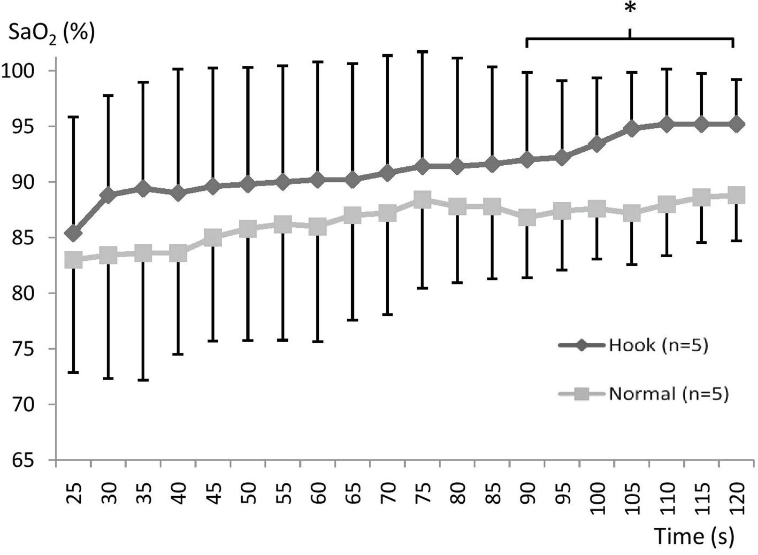
Mécanismes de diffusion
SaO2 moyenne en récupération après 30m FIM (~25 personnes)
Hook Breath : garder son air après une inspiration, puis expiration passive puis recommencer.

Slide 31
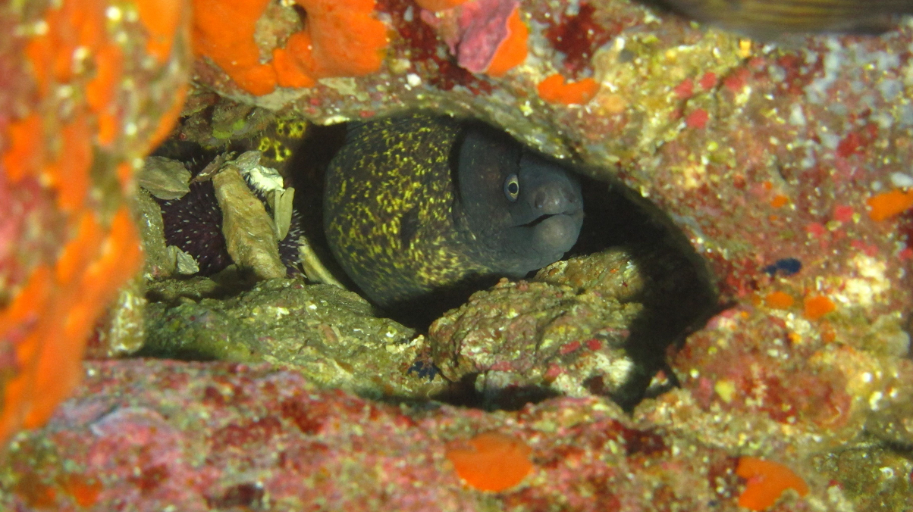
Merci pour votre attention !

